Slide 1
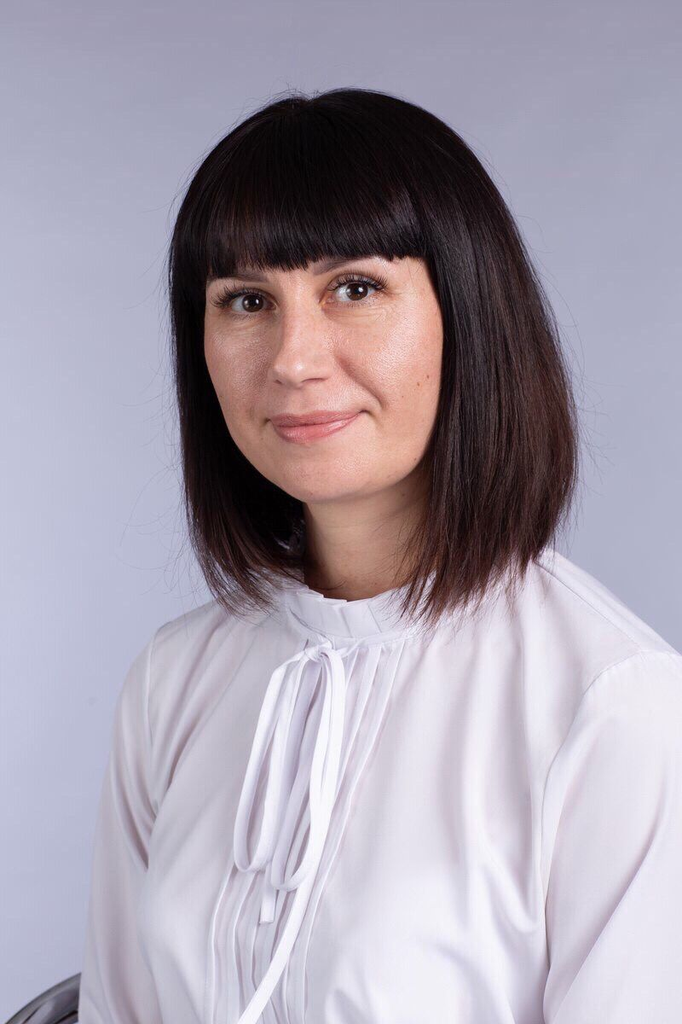
МУНИЦИПАЛЬНОЕ ДОШКОЛЬНОЕ ОБРАЗОВАТЕЛЬНОЕ БЮДЖЕТНОЕ УЧРЕЖДЕНИЕ «ДЕТСКИЙ САД №11 «БЕЛОСНЕЖКА»
ГОРОДА ТЫНДЫ АМУРСКОЙ ОБЛАСТИ
ОПЫТ РАБОТЫ ПО ТЕМЕ:
«ТЕХНОЛОГИЯ ТИМБИЛДИНГА
КАК ФОРМА РАБОТЫ ПО СОЦИАЛЬНО – КОММУНИКАТИВНОМУ РАЗВИТИЮ ДЕТЕЙ ДОШКОЛЬНОГО ВОЗРАСТА»
МИТРЯЙКИНА
ЕЛЕНА НИКОЛАЕВНА
УЧАСТНИК КОНКУРСА
«ВОСПИТАТЬ ЧЕЛОВЕКА-2022»
ВОСПИТАТЕЛЬ
ВЫСШАЯ КВАЛИФИКАЦИОННАЯ КАТЕГОРИЯ

Slide 2
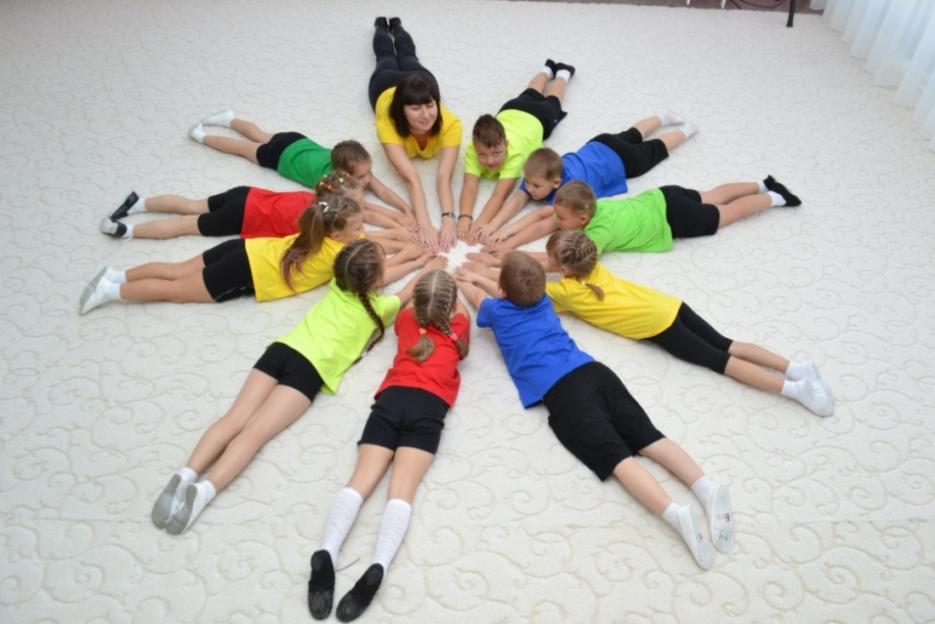
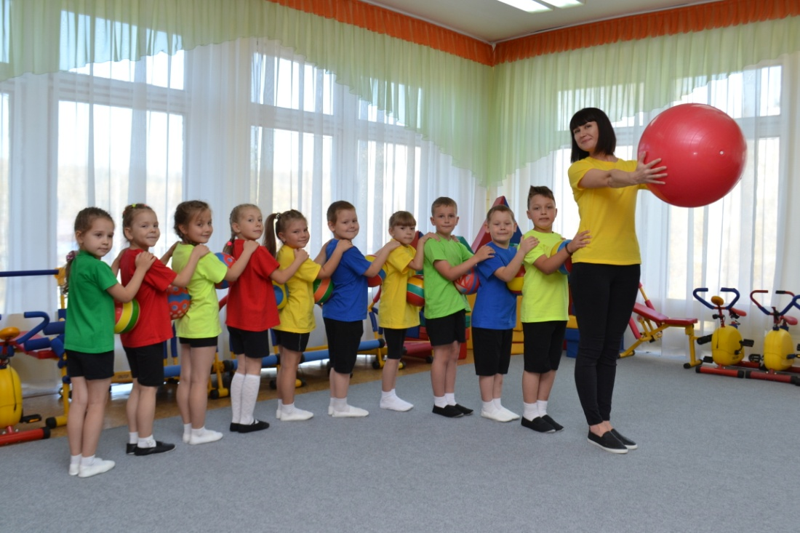
Детский тимбилдинг – это целенаправленные задания в ненавязчивой игровой форме, которые призваны сплотить детский коллектив, научить ребят разговаривать и договариваться между собой, дружить и поддерживать друг друга, обучить взаимопомощи и взаимовыручке.

Slide 3
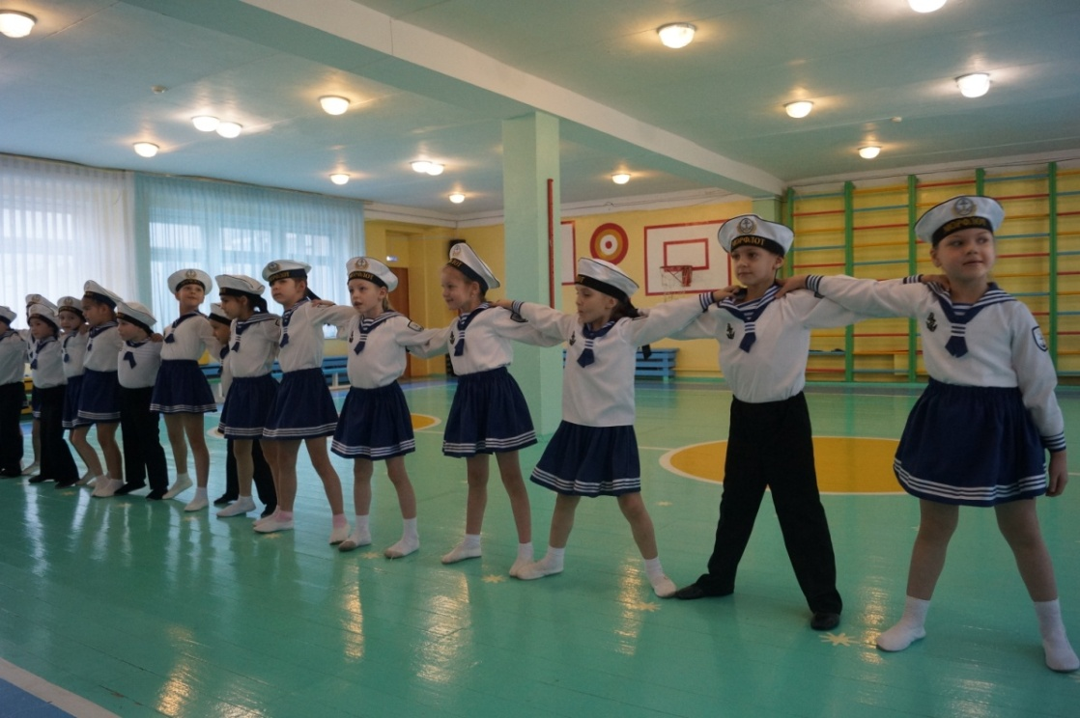
АКТУАЛЬНОСТЬ
Технология позволяет в игровой форме применять навыки работы в команде, лидерству, общению, принятию решений и разрешению задач, взаимодействовать друг с другом, внимательно слушать других, самим изъясняться четко и понятно, мыслить творчески и нестандартно.

Slide 4
ЦЕЛЬ
Создание наиболее благоприятных условий для развития личности ребенка в детском коллективе через использования технологии тимбилдинга.
ЗАДАЧИ
Создать условия для усвоения детьми дошкольного возраста норм и ценностей, принятых в обществе.
Воспитывать и поддерживать дружеские взаимодействия ребёнка с взрослыми и сверстниками.
Способствовать целеустремлённости в достижении конечного результата.
Формировать интерес детей к упражнениям и играм на командообразование.
Приобщать родителей к совместной деятельности в работе детского сада и семьи.

Slide 5
ОЖИДАЕМЫЙ РЕЗУЛЬТАТ
целенаправленны и обладают регуляторными способностями
Активно участвуют в играх по командообразованию
способны к общению и взаимодействию
условия для развития и формирования социально-коммуникативных качеств личности
Родители продуктивно взаимодействуют с педагогами ДОУ

Slide 6










ЛИТЕРАТУРА

Slide 7
УРОВЕНЬ СФОРМИРОВАННОСТИ
СОЦИАЛЬНО-КОММУНИКАТИВНЫХ КОМПЕТЕНЦИЙ

Slide 8
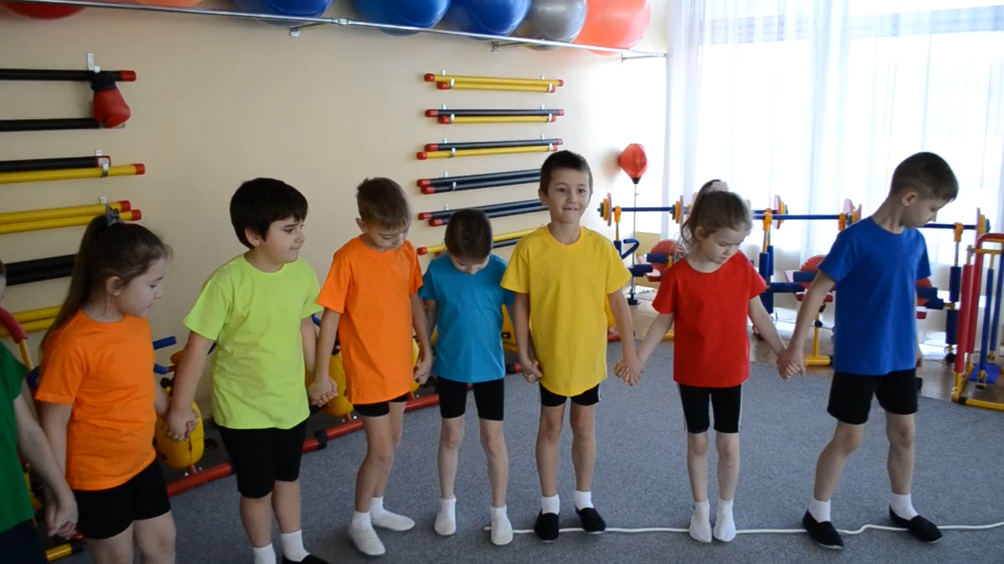
ИГРЫ ТИМБИЛДИНГА

Slide 9
УРОВНИ СОЦИАЛЬНО-КОММУНИКАТИВНОГО РАЗВИТИЯ

Slide 10
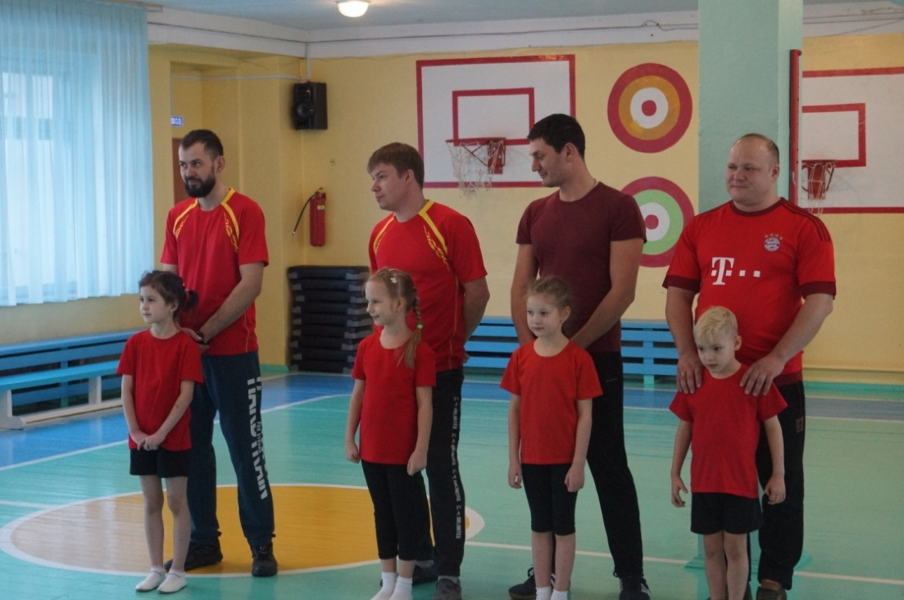
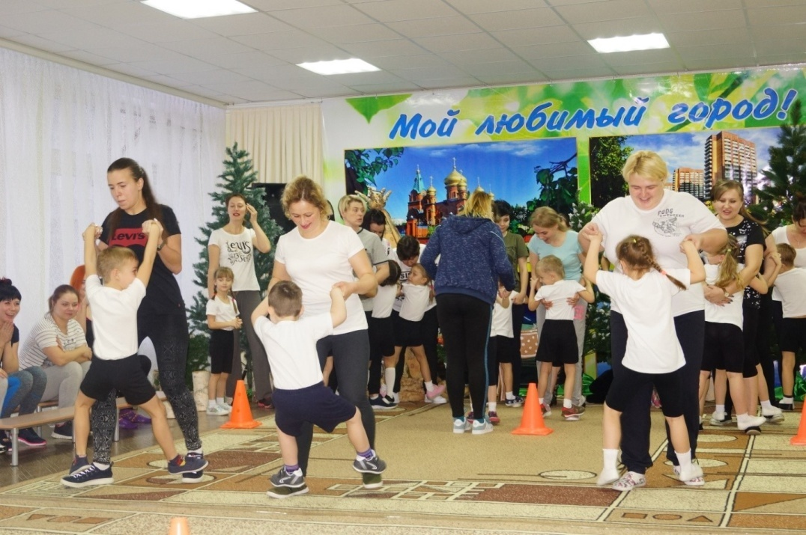
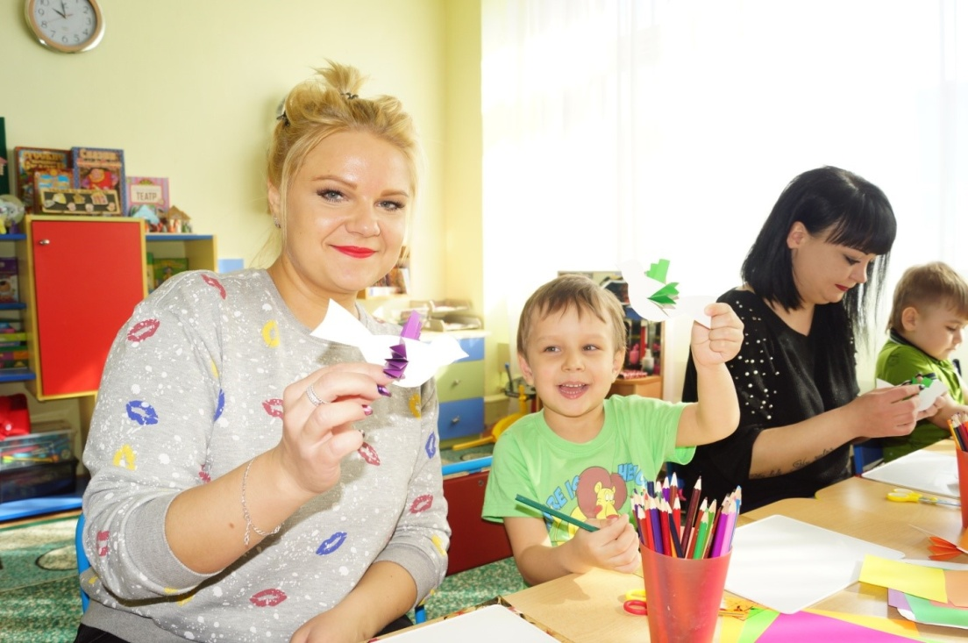
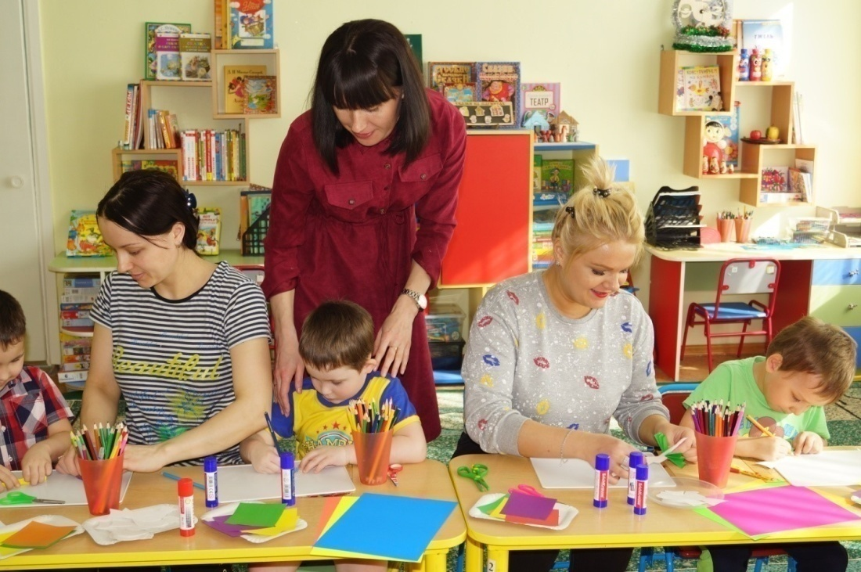
РАБОТА С РОДИТЕЛЯМИ

Slide 11
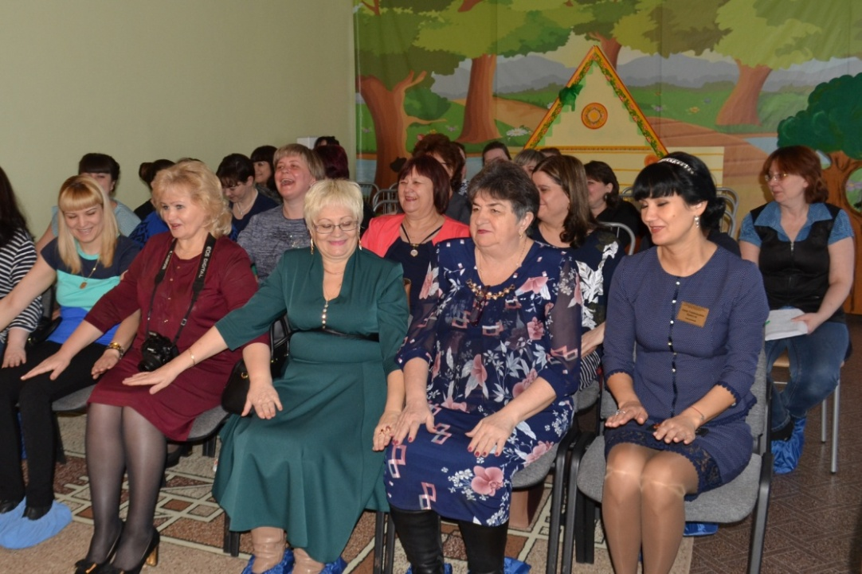
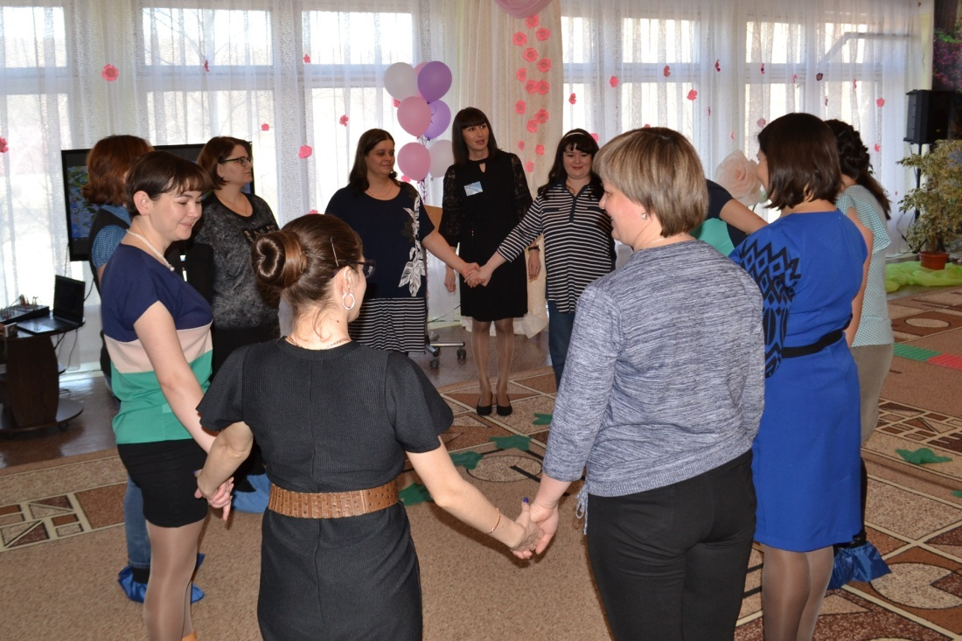
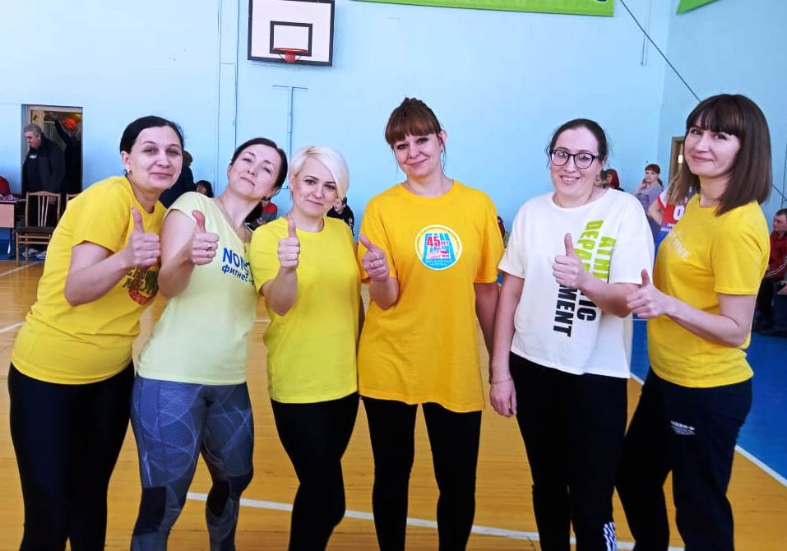
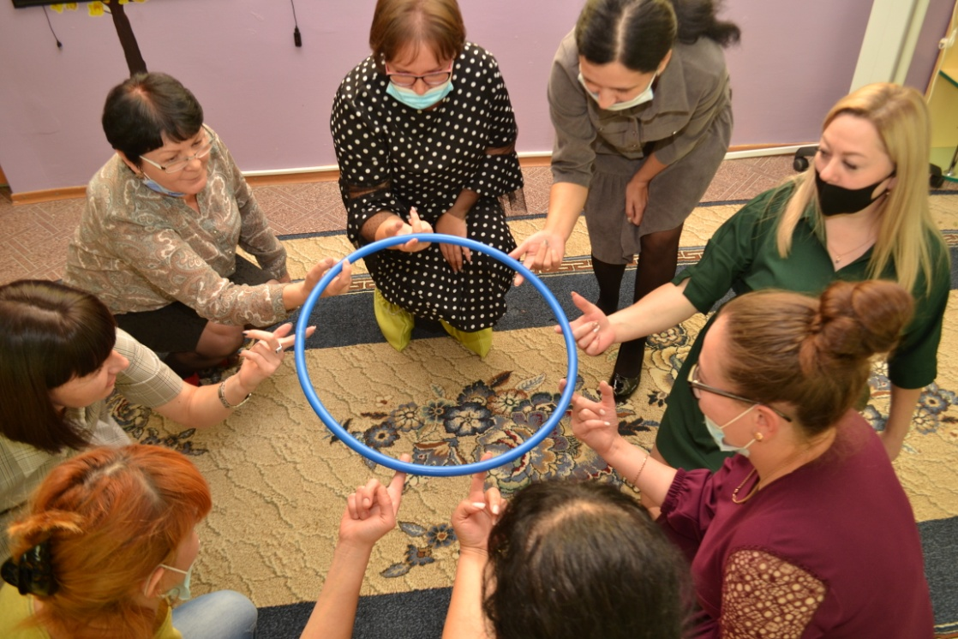
РАБОТА С КОЛЛЕГАМИ

Slide 12

Джон Уэбстер:
«Люди вместе могут совершить то, чего не в силах сделать в одиночку; единение умов и рук, сосредоточение их сил может стать почти всемогущим».

